Slide 1
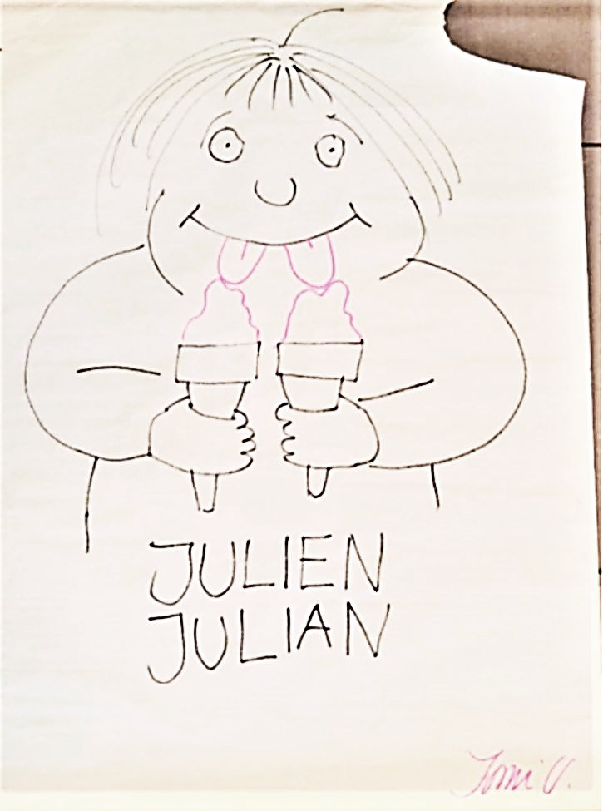
Parler des langues des familles à l’école, ce que disent les enfants.
Les grands silences.
Tomi Ungerer 1990 pour l’association A.B.C.M
Martine Roussel
Master 2 FLES Pro
extrait

Slide 2
Silence à propos des langues de la maison
Professionnels de l’enfance
Enfants
Enseignants
Animateurs
Silence
Perso. crèches
Animateurs
Médecins
?
Parents
Psychologues
Orthophonistes

Slide 3
Silences à propos des langues de la maison
Professionnels de l’enfance
Enfants
Enseignants
Animateurs
Silence
Perso. crèches
Animateurs
Silence
Médecins
?
Parents
Psychologues
Orthophonistes

Slide 4
Silences à propos des langues de la maison
Professionnels de l’enfance
Enfants
Enseignants
Langues parlées à la maison ?
Avec qui ?
Quelles compétences ?
Ressemblances/différences
avec le français
Animateurs
Perso. crèches
Pourquoi parlons-nous(ou pas)
notre(nos) langue(s) d’origine ?
Qui a choisi ? Quand ?
Langues utilisées / enseignées
à l’école ?
Parler français à la maison ?
Médecins
?
Parents
Psychologues
Orthophonistes

Slide 5
Parler des langues de la maison
Professionnels de l’enfance
Je peux vous apprendre un peu de
ma (mes) langue(s) d’origine.
Enfants
Enseignants
- Quelle(s) langue(s) parles-tu à la maison ?
- Avec qui ?
- Quelles compétences ?
- Quelles sont les différences/ressemblances avec le français ?
Animateurs
Perso. crèches
Animateurs
Pourquoi parlons-nous(ou pas)
notre(nos) langue(s) d’origine ?
Qui a choisi ? Quand ?
- Quelles sont les langues utilisées/enseignées à l’école ?
- Est-ce mieux que je lui parle français
à la maison ?
Médecins
Parents
Psychologues
Je peux venir parler (de) notre langue à l’école.
Continuez à parler
votre langue d’origine
si vous en avez envie.
Orthophonistes

Slide 6

Paroles d’enfants
C’est quoi une langue ?
Prise de conscience progressive en maternelle
Le lyon
Le lingala – le ling-classe
Nommer la langue est secondaire
qui la parle, avec qui (usage)
Le français est la langue « normale »
L’ Anglais – langlais = langue étrangère
Usage cryptique (secret)
Dans ma family on parle plusieurs languages
(2’11’’)
On parle pas l’anglais :
on parle la langue normale

Slide 7

Paroles d’enfants
C’est quoi une langue ?
Prise de conscience progressive en maternelle
Le lyon
Le lingala – le ling-classe
Nommer la langue est secondaire
qui la parle, avec qui (usage)
Le français est la langue « normale »
Anglais – langlais = langue étrangère
Usage cryptique (secrets)
On ne peut pas la parler partout (danger)
Dans ma family on parle plusieurs languages
(2’11’’)
On parle pas l’anglais :
on parle la langue normale
(1’)

Slide 8

Paroles d’enfants
C’est quoi une langue ?
Prise de conscience progressive en maternelle
Le lyon
Le lingala – le ling-classe
Nommer la langue est secondaire
qui la parle, avec qui (usage)
Le français est la langue « normale »
Anglais – langlais = langue étrangère
Usage cryptique (secrets)
On ne peut pas la parler partout (danger)
Dans ma family on parle plusieurs languages
(2’11’’)
On parle pas l’anglais :
on parle la langue normale
Au parc il faut parler français sinon….
(1’)

Slide 9
Paroles d’enfants
C’est quoi une langue ?
Prise de conscience progressive en maternelle
Le lyon
Le lingala – le ling-classe
Nommer la langue est secondaire
qui la parle, avec qui (usage)
Le français est la langue « normale »
Anglais – langlais = langue étrangère
Usage cryptique (secrets)
On ne peut pas la parler partout (danger)
Dans ma family on parle plusieurs languages
(2’11’’)
On parle pas l’anglais :
on parle la langue normale
Au parc il faut parler français sinon….
(1’)
Passage d’une langue à une autre non conscient
Je être 5 – Je suis 5 ans

Slide 10




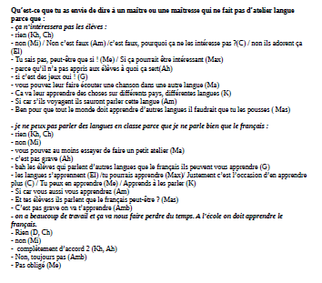

Paroles d’enfants
Parler des langues des familles à l’école ?
Statuts - Le « maître ignorant » (53 ’’).
.
Vie privée ? (36’’)
.
Découvertes (26’’)
.
La maîtresse c’est bizarre qu’elle sait pas tout
ça la regarde pas
Y a pas que l’anglais !
Comment encourager d’autres enseignants ? 1’
Expliquer le choix des langues
en CE1 international (de 0 à 1’37)
Si ça leur plait pas,
pas juste parler,
le transformer en activités
Je la parle un p’tit peu !
Réponses à un questionnaire
par les élèves de St- Etienne

Slide 11
Paroles d’enfants
Parler des langues des familles à l’école ?
Qu’est-ce que tu as envie de dire à un maître ou une maîtresse qui ne fait pas d’atelier langue parce que :
(extrait des réponses à un questionnaire)
ça n’intéressera pas les élèves :
- c’est faux, pourquoi ça ne les intéresse pas ?(C) / non ils adorent ça (El)
- Tu sais pas, peut-être que si ! (Me)
- si c’est des jeux oui ! (G) Vous pouvez leur faire écouter une chanson dans une autre langue (Ma)
- Ca va leur apprendre des choses sur différents pays, différentes langues (K)
- Si car s’ils voyagent ils sauront parler cette langue (Am)
- Ben pour que tout le monde doit apprendre d’autres langues il faudrait que tu les pousses ( Mas)

Slide 12
Paroles d’enfants
Parler des langues des familles à l’école ?
je ne peux pas parler des langues en classe parce que je ne parle bien que le français :
- Et tes élèves ils parlent que le français peut-être ? (Mas)
- Justement c’est l’occasion d’en apprendre plus (C)
- Vous pouvez au moins essayer de faire un petit atelier (Ma)
- C’est pas grave on va t’apprendre (Amb)
on a beaucoup de travail et ça va nous faire perdre du temps. A l’école on doit apprendre le français.
- Pas forcément, ça vous prend du temps mais du temps important et puis il y a des élèves qui ont la chance de parler d’autres langues et ils peuvent apprendre des choses aux autres (G).
- Tu pourrais prendre du temps pour tes élèves (El)
- Vous faites une semaine langues, une semaine français (K)

